Slide 1
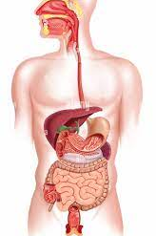
الجهاز الهضمي
درس 4

Slide 2
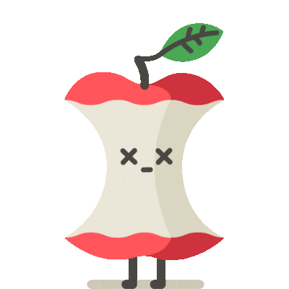
مخطط الدرس
الأمعاء الدقيقة

Slide 3
إجمال الدرس
العضو | مميزاته | وظيفته | هضم ميكانيكي\هضم كيميائي | المادة التي تتحلّل | نواتج التحليل
الفم | يحوي أسنانا ولعابا ولسان | هضم ميكانيكي للغذاء. خلط وإذابة قسم من الغذاء عن طريق اللعاب. هضم كيميائي جزئي للسكريات المعقدة (النشويات) | ميكانيكي وكيميائي | نشويات أو سكريات معقدة | سكريات بسيطة
المريئ | أنبوب عضلي ذات حركة دوديّة | تمرير الغذاء الى المعدة | - | - | -
المعدة | مكوّنة من عضلات وخلايا تفرز مواد | هضم ميكانيكي للغذاء وبداية تحليل البروتينات | ميكانيكي وكيميائي | نشويات أو سكريّات بروتينات | سكريات بسيطة سلاسل ببتيدية وحوامض أمينية
الإثنى عشر (بداية الأمعاء الدقيقة) | أول قسم من الأمعاء الدقيقة | إنهاء التحليل الكيميائي للسكريات المعقدة إكمال تحليل البروتينات تحويل الدهنيات الى مستحلب | هضم كيميائي | سكريات, بروتينات, دهنيات | سكريات بسيطة حوامض أمينية جليسرول وحوامض دهنية

Slide 4
إجمال الدرس
العضو | مميزاته | وظيفته | هضم ميكانيكي\هضم كيميائي | المادة التي تتحلّل | نواتج التحليل

Slide 5
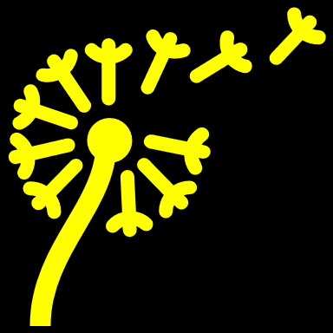
في الأمعاء الدقيقة
تمتص نواتج التحليل الى الدم
يتم إنهاء هضم وتحليل جميع المواد

Slide 6
سكريّات معقّدة (نشويات)
بروتينات (زلاليات)
دهنيات
حوامض أمينيّة
جليسرول + حوامض دهنيّة
سكريّات بسيطة (الجلوكوز)
يتم إنهاء هضم وتحليل جميع المواد

Slide 7
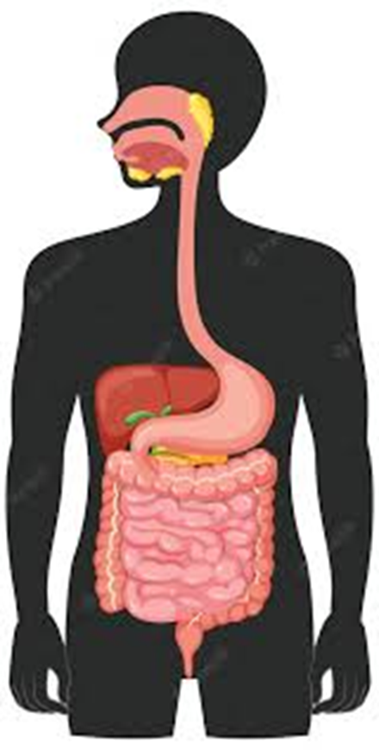
جلوكوز
حوامض أمينيّة
حوامض دهنية
جليسرول
ماء
معادن
فيتامينات
أملاح
تمتص نواتج التحليل الى الدم

Slide 8
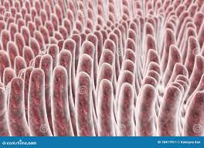
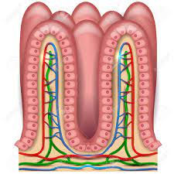
بفضل طول الأمعاء وثنياتها (خملاتها), تزداد مساحة سطحها مما يزيد من نجاعة الهضم والإمتصاص

Slide 9
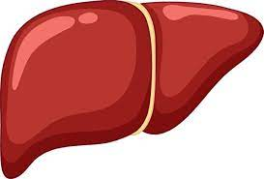
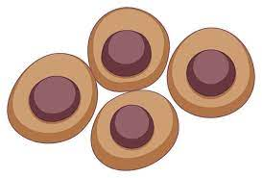
تنتقل نواتج الهضم عن طريق الدم الى الكبد أولا ويخزن قسم منها, ثم تنتقل باقي النواتج الى الدم لتستفيد منها جميع خلايا الجسم.

Slide 10
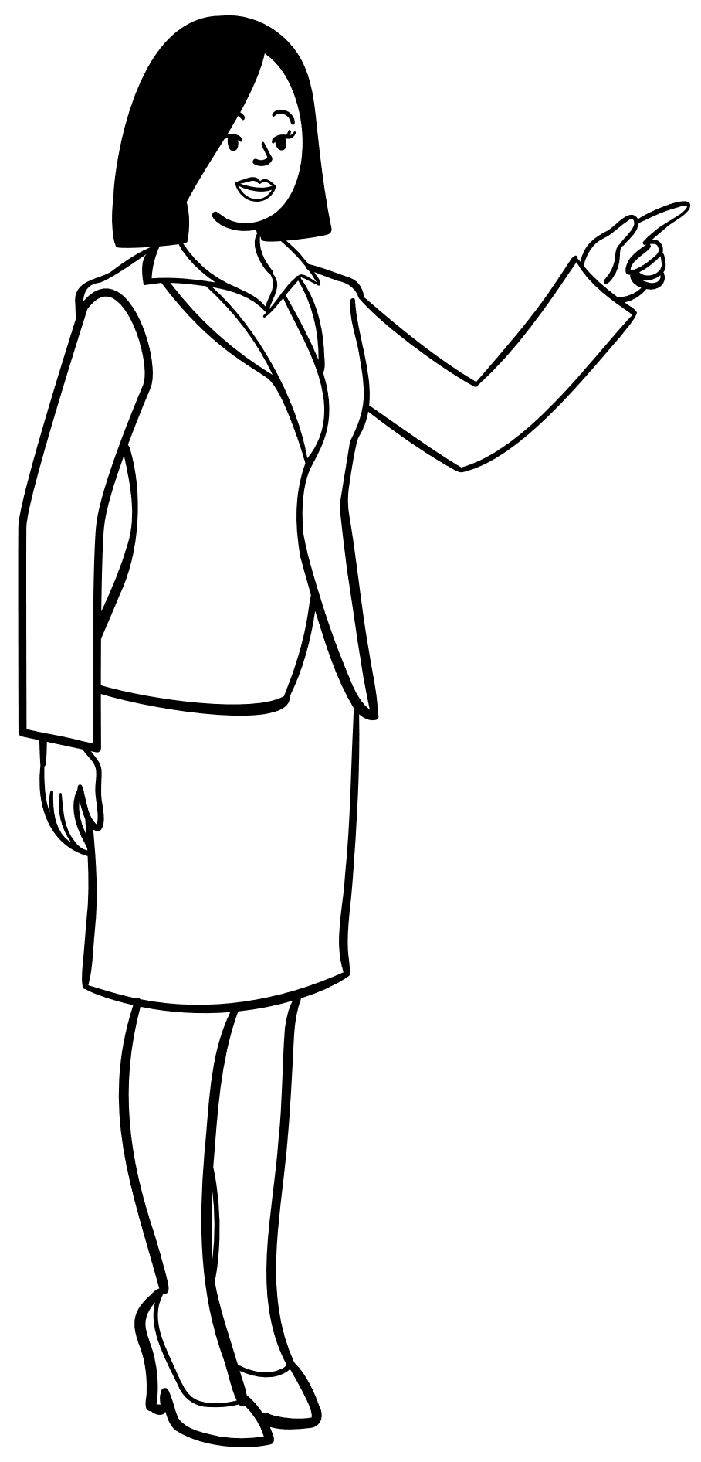
إجمال الدرس
تتم في الأمعاء الدقيقة إتمام التحليل النشويات, البروتينات والدهنيات الى وحداتها الأساسيّة وامتصاص نواتج التحليل الى الدم.
طول الأمعاء وثنياتها كثيرة والتي تحوي أوعية دموية تزيد من مساحة سطحها ومن نجاعة التحليل والإمتصاص.
تنتقل نواتج الهضم عن طريق الدم الى الكبد أولا, تخزن قسم من المواد ومن ثم تنتقل بقيّة المواد من الدم الى أنحاء الجسم.

Slide 11
إجمال الدرس
العضو | مميزاته | وظيفته | هضم ميكانيكي\هضم كيميائي | المادة التي تتحلّل | نواتج التحليل
الأمعاء الدقيقة | طويلة, تحوي ثنيات بداخلها أوعية دموية | إتمام الهضم نقل نواتج الهضم للدم | كيميائي | سكريات معقدة بروتينات دهنيات | جلوكوز حوامض أمينية حوامض دهنية وجليسرول

Slide 12
أسئلة مراجعة
حصل إنسان على وجبة غذاء تتركب من: جلوكوز, بروتين وماء. كم مادة من بين هذه المواد على الانسان أن يهضم؟
أ. مادة واحدة
ب. مادتين
ج. ثلاثة مواد

Slide 13
أسئلة مراجعة
تمتص نواتج هضم الكربوهيدرات في ثنيات الأمعاء الدقيقة ومن هناك تنتقل الى:
أ. الكبد ثم القلب ثم أنحاء الجسم
ب.القلب ثم الكبد ثم جميع أنحاء الجسم
ج. القلب ثم أنحاء الجسم

Slide 14
أسئلة مراجعة
في أي جزء من الجهاز الهضمي يتم استيعاب الغذاء المهضوم؟
أ. المعدة
ب.الأمعاء الدقيقة
ج. الأمعاء الغليظة

Slide 15
أذكر ملاءمة في مبنى الأمعاء الدقيقة لوظيفتها
طويلة وبالتالي تمكن من تحليل وامتصاص بوقت معقول للغذاء.
تحوي ثنيات والتي تزيد من مساحة سطحها وتمكن من تحليل وامتصاص ناجع للغذاء

Slide 16
مخطط الدرس
الأمعاء الدقيقة
وظيفة للبيت:
أسئلة متعددة الخيارات: من صفحة 33: 1,2,6,8.
أسئلة قصيرة صفحة 34: 4

